Slide 1
Развиваем внимание, память, мышление
ЗАДАНИЕ 1

Slide 2
Запомни по порядку то, что нашёл Eжик

Slide 3
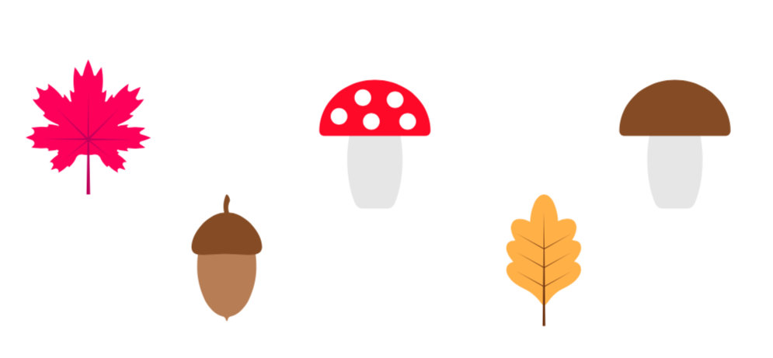
Вспомни, в какой последовательности Ёжик находил лесные дары, и назови их.

Slide 4
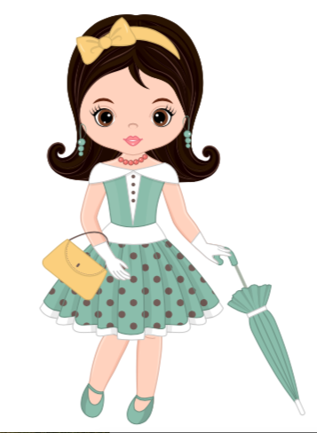
Девочке Маше очень нравится наряжаться. Вот и сегодня она нарядилась и оправилась гулять
в парк.
Посмотри внимательно на наряд и запомни все его детали .

Slide 5
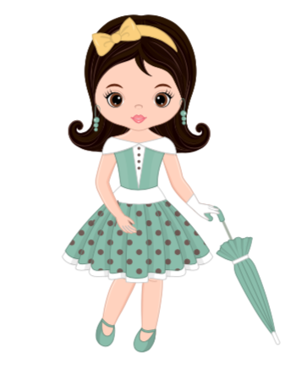
Когда Маша вернулась с прогулки, то не досчиталась в своем наряде целых трех своих вещиц.
Помоги Маше понять, что именно она потеряла

Slide 7
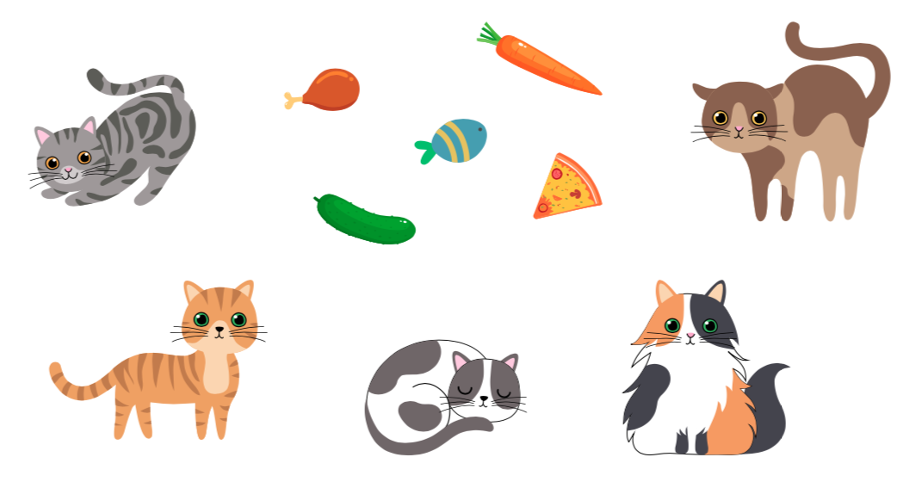
Назови любимую еду каждого кота

Slide 8
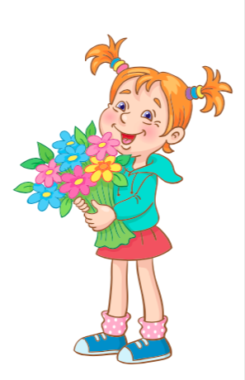
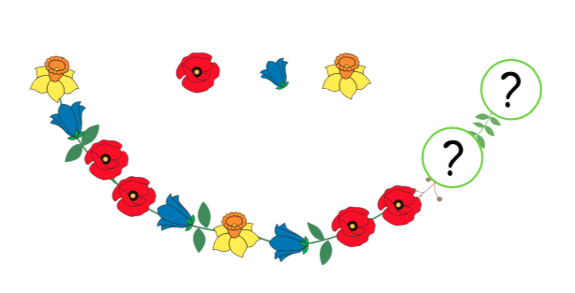
Маша захотела сплести венок из цветочков.
Но Маша запуталась и теперь не знает, какие цветы ей нужно вплетать. Поможешь?

Slide 9
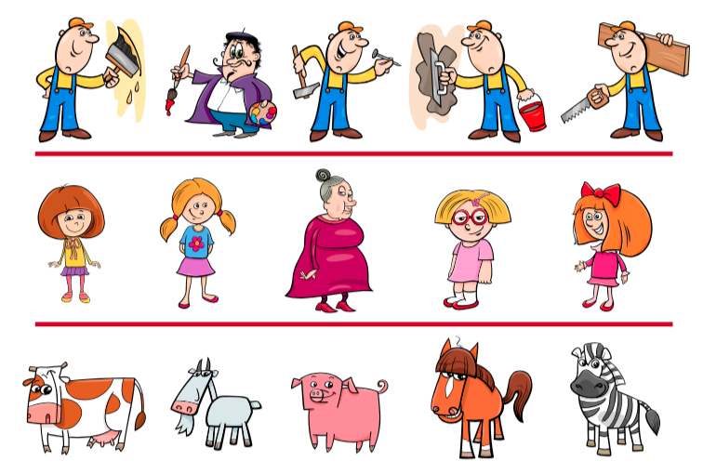
Найди лишнее в каждом ряду

Slide 10
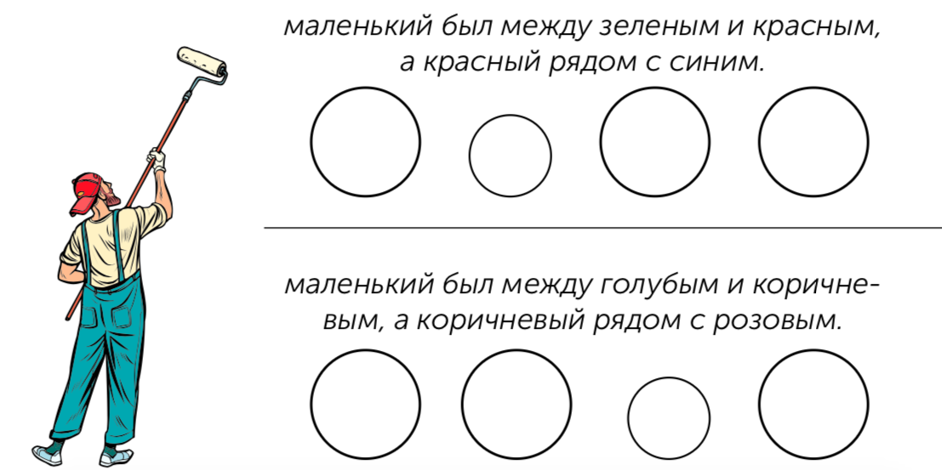
Нарисуй в тетради точно такие же кружки.
Раскрась их так, чтобы:

